Slide 1
Catedral de Teruel
Fotos: Internet
Textos: Internet
Musica: HADYN - Credo from Nelson Mass

Slide 2
Construcción 1171-1587
Estilo arquitectónico Mudéjar
La Catedral de Santa María de Mediavilla de Teruel, es una de las construcciones más características del mudéjar en España, y una de las escasas catedrales, junto con la de Tarazona, construida en este estilo.
La torre, techudumbre y el cimborrio son Patrimonio de la Humanidad desde 1986.
Historia
La Catedral de Teruel tiene su origen en la iglesia de Santa María de Mediavilla, que comenzó a edificarse en estilo románico en 1171 y se concluyó con la erección de la torre mudéjar en 1257. En la segunda mitad del siglo XIII, el alarife morisco Juzaff, reestructura la antigua obra románica y dota al edificio de tres naves mudéjares de mampostería y ladrillo, que mejoran y elevan la estructura románica del siglo XII.
En el mismo estilo gótico-mudéjar, ya en el siglo XIV se sustituyeron los ábsides románicos por otros, como se puede apreciar en la cabecera de la capilla mayor. Se redujo con ello a la mitad el número de soportes, lo que dio una mayor luminosidad y espaciosidad a las naves de arcos apuntados. También los muros fueron recrecidos. En 1423, ya con el aspecto mudéjar con que, en lo fundamental, conocemos el templo actualmente, el pontífice aragonés Benedicto XIII, el llamado «Papa Luna» la elevó al rango de Colegiata.
Ya en estilo plateresco-mudéjar, fue construido en 1538 el cimborrio de la nave central, obra de Martín de Montalbán. Fue edificado de planta octogonal sobre trompas y presenta en su exterior ventanas ajimezadas con decoraciones platerescas. Más tarde, en 1587, con la creación de la diócesis de Teruel, fue promovida a Catedral y consagrada como tal. Por último en 1909 se aborda la edificación de la fachada en estilo neomudéjar, obra de Pablo Monguió.
La fábrica primitiva de la catedral
Ya desde la fundación de la ciudad por el monarca Alfonso II de Aragón en 1171, la Iglesia de Santa María de Mediavilla tenía una posición privilegiada, adscrita a la diócesis de Zaragoza y situada en el centro de la ciudad. La primitiva iglesia data del último cuarto del siglo XII y fue construida de nueva obra románica en el centro de la antigua medina de la ciudad árabe.
Hacia el año 1200 se iniciaría la primera etapa constructiva de la fábrica de la iglesia de tres naves con las dimensiones en planta del templo actual. Esta etapa concluyó con la edificación en 1257 de la torre mudéjar. Los primitivos muros románicos eran tres metros más bajos en altura que los que hoy podemos observar.

Slide 3
La torre
La torre mudéjar, comienza a erigirse en 1257 y en su cuerpo inferior se abrió un paso en forma de bóveda de cañón apuntado para uso de los transeúntes. Es una de las torres mudéjares más antiguas de España. Es de planta cuadrada y posee tres cuerpos profusamente decorados con azulejos y cerámica vidriada. Remata en una linterna octogonal del siglo XVII.
La reforma mudéjar
Tras el satisfactorio resultado artístico del campanario mudéjar, se abordará en la segunda mitad del siglo XIII, bajo la dirección del morisco Juzaff, el recrecimiento de las naves en altura (en la línea del gótico de elevar los templos), la construcción de nuevos ábsides mudéjares y la cubrición de las naves con techumbres de este mismo estilo.
La primera fábrica había desarrollado un proceso constructivo en el que las obras avanzaron desde los ábsides, en la cabecera del templo, hasta la torre mudéjar, en los pies del mismo; ahora, siguiendo el sentido inverso, las obras retornarán desde las naves hacia la cabecera.
En efecto, una vez sobreelevada la altura de las tres naves y potenciada su iluminación, y dispuesta la nueva techumbre mudéjar sobre la nave central, sin duda la primitiva cabecera quedó enana y desproporcionada en relación con las nuevas naves.
Por todo ello hubo que abordar la construcción de un crucero y de tres nuevos ábsides, cuyas obras concluyeron con el desmontaje de las cimbras y con el enlucido y pintado de los mismos en 1335, según una relación de cuentas conservada en el archivo de la catedral. El director de estas últimas obras de enlucido fue el maestro moro, procedente de Coglor, Yuçaf de Huzmel.

Slide 4
La techumbre de la nave central
Una de las maravillas que acoge es la techumbre de la catedral, con armadura de par y nudillo, y función estructural (lo que no es habitual). Casi todos los techos mudéjares son artesonados, esto es, elementos meramente decorativos. En este caso se trata de un cubrimiento en techumbre, cuyo armazón sostiene la parte superior de la nave y consolida la estructura. Se la ha llamado la «capilla sixtina» del arte mudéjar, por su gran valor arquitectónico y pictórico.
Mide 32 metros de longitud y data del siglo XIV. En sus casetones hallamos motivos históricos, religiosos, costumbristas. Oficiales, artesanos, personajes históricos, seres fantásticos. Toda una galería de tipos humanos, una extensa variedad en la imaginería pictórica, que se conservó en perfecto estado debido a que fue cubierta por un falso techo neoclásico en el siglo XVIII, que dejó la pintura mudéjar a salvo de las inclemencias del tiempo.
Algún desperfecto sufrió en los bombardeos de la Guerra Civil, pero fue restaurada (aunque con imágenes no muy afortunadas, que delatan su procedencia moderna) y lo que contemplamos, con esa pequeña excepción, es una extraordinaria obra pictórica del siglo XIV.
* Caza del jabalí, techumbre mudéjar de la Catedral de Teruel
* Descripción pormenorizada de las pinturas de la techumbre
El cimborrio. Mudéjar y Renacimiento
El cimborrio fue trazado en 1537 por el maestro Juan Lucas «Botero», que había sido el artífice del cimborrio sobre trompas mudéjar de la Seo de Zaragoza y del de la Catedral de Tarazona.
Fue llevado a cabo en 1538 por el maestro de obras Martín de Montalbán. Este cimborrio conseguía iluminar el nuevo retablo mayor (1536), obra maestra del renacimiento del escultor Gabriel Yoly.
Construcciones recientes
Alrededor del año 1700, la cabecera gótica se modifica para realizar una girola. Asimismo (y como dijimos) se modificó la ornamentación para adecuarla a los gustos neoclásicos, ocultando tras el falso techo del XVIII la techumbre original mudéjar, lo que permitió que se conservara la pintura.
En 1909 se construye la enorme portada meridional historicista, que combina una estructura neorrománica de arquivoltas de medio punto con una decoración típicamente neomudéjar. Fue planeada por el arquitecto modernista Pablo Monguió Segura. El pórtico se cierra con una reja de Matías Abad, que se inspira en la del coro del interior de la catedral, obra de
Automatico tras el Texto

Slide 5
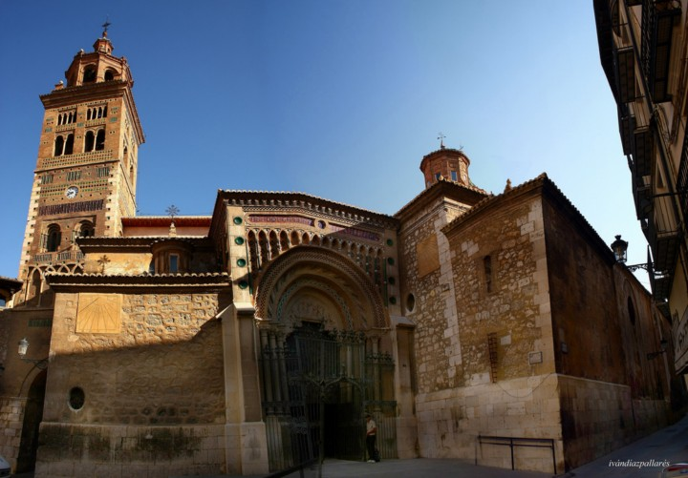

Slide 6
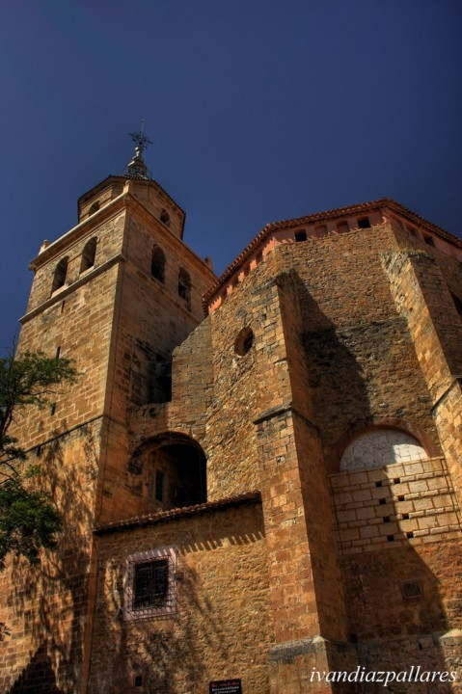

Slide 7
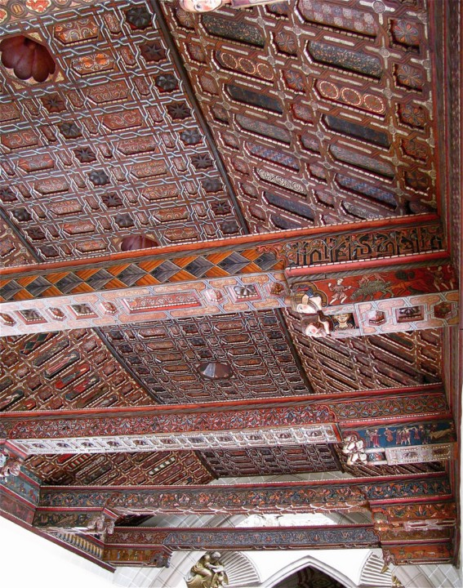

Slide 8
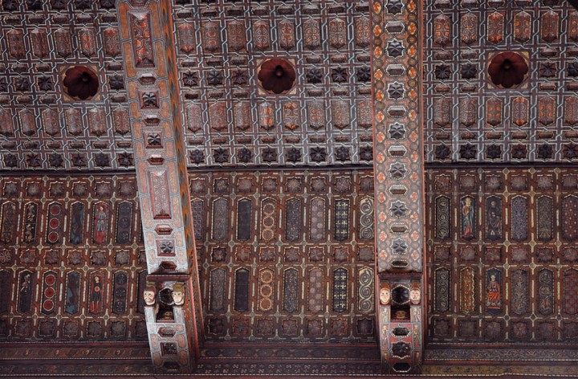

Slide 9
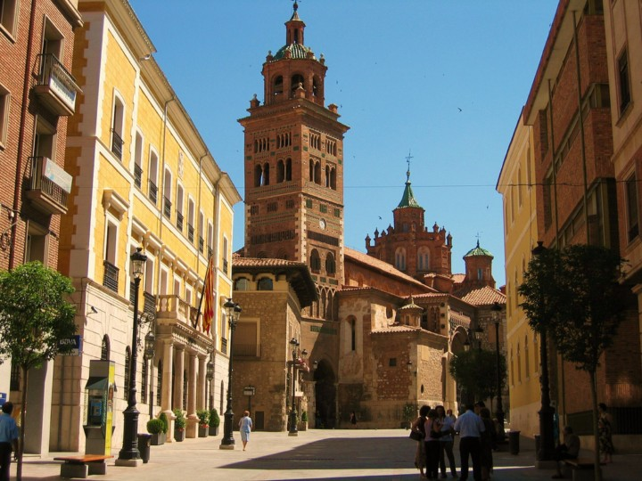

Slide 10
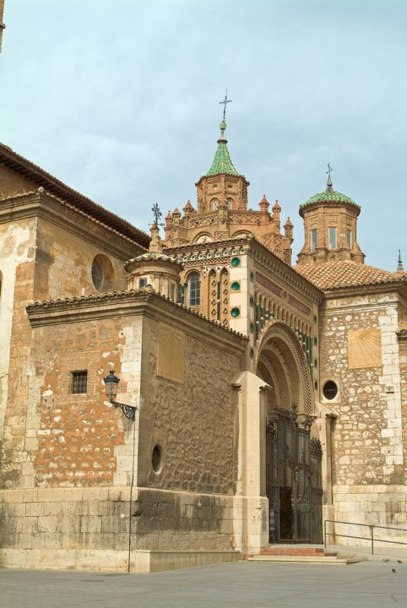

Slide 11
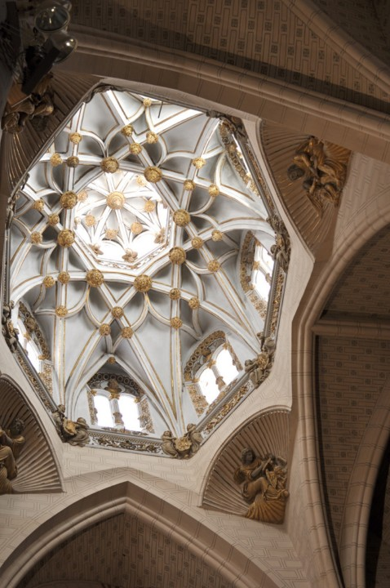

Slide 12
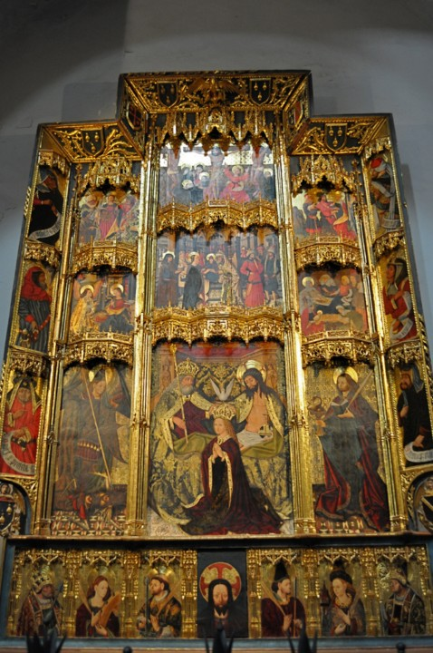

Slide 13
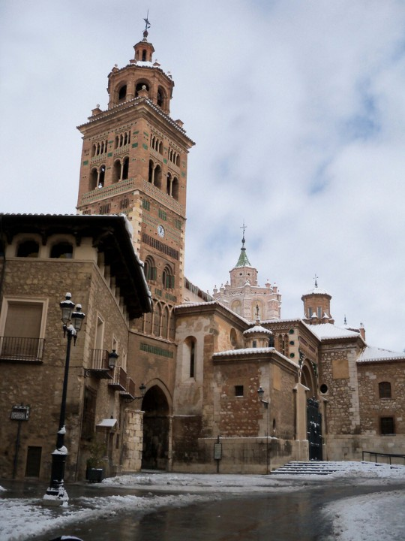

Slide 14
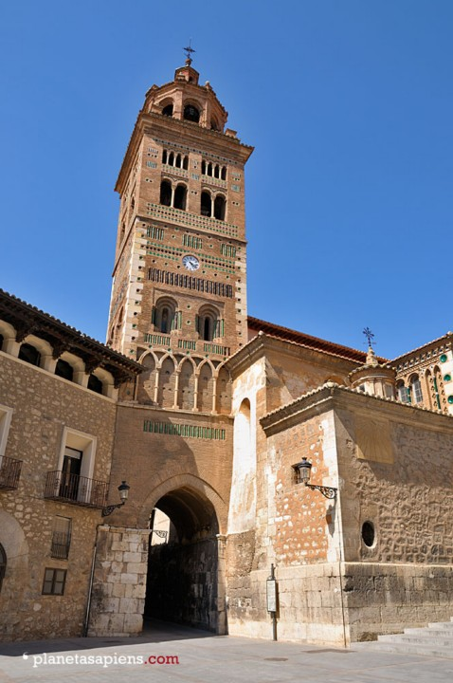

Slide 15
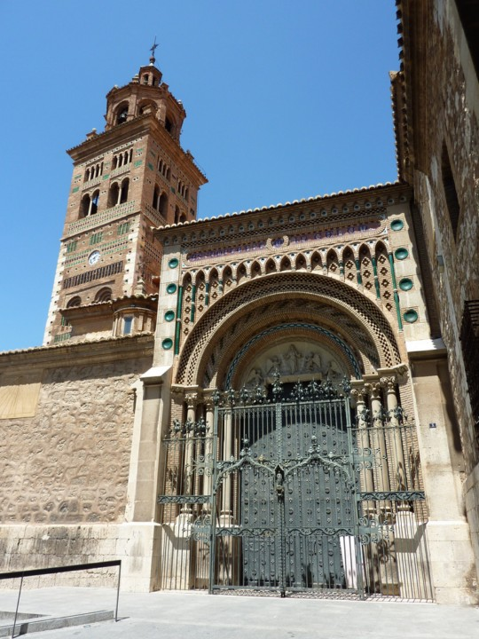
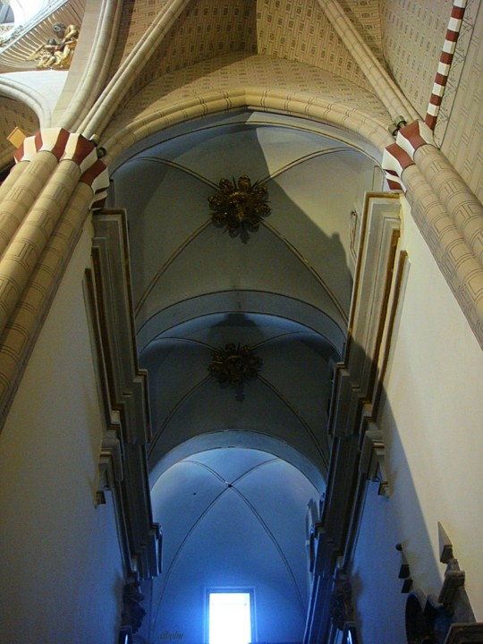

Slide 16
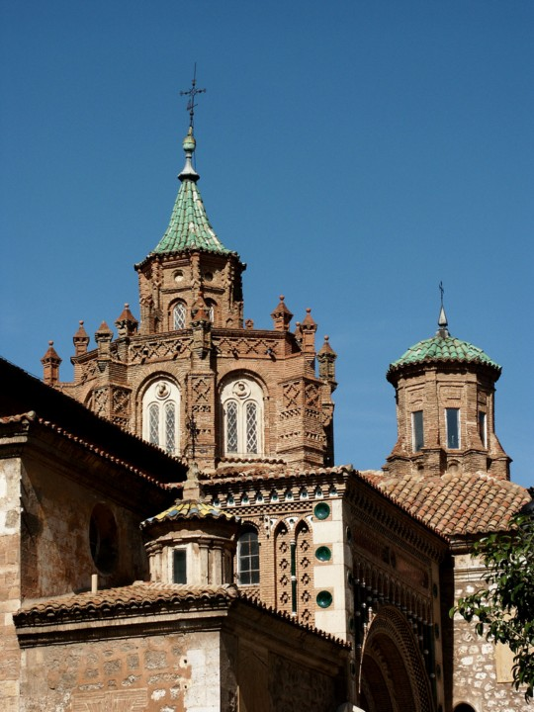

Slide 17
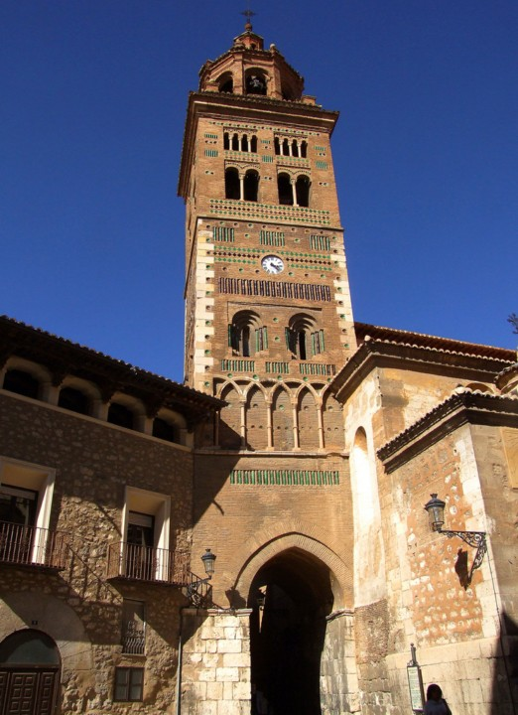

Slide 18
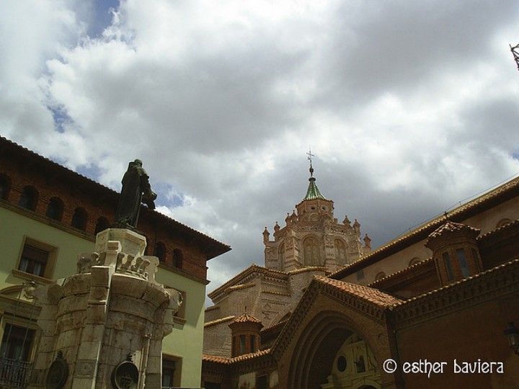

Slide 19
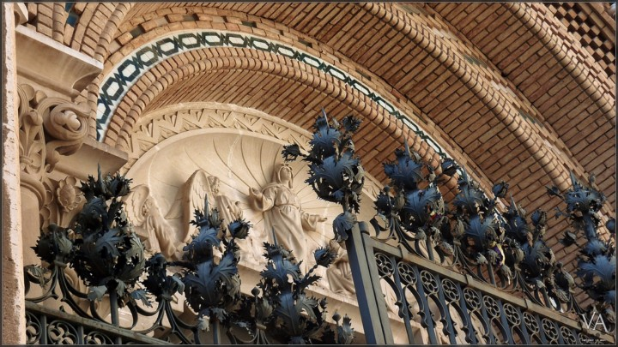

Slide 20
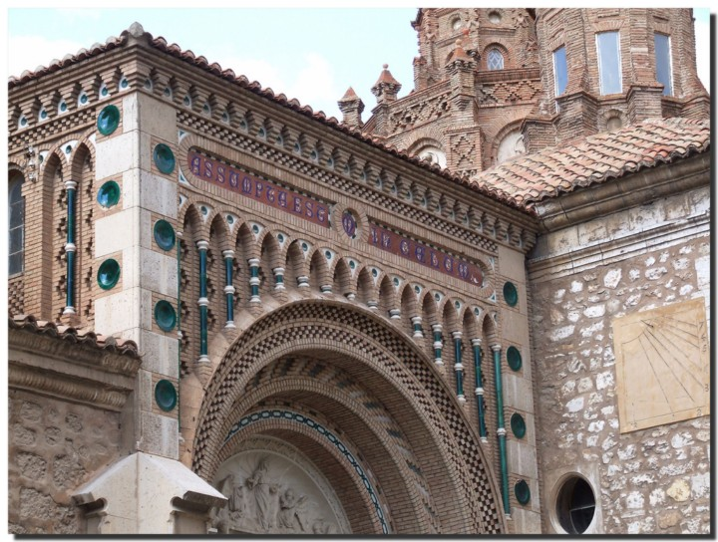

Slide 21
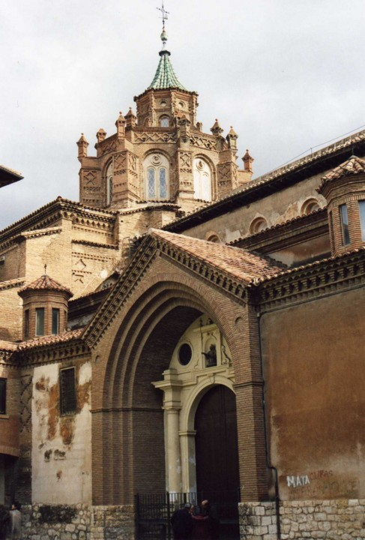

Slide 22
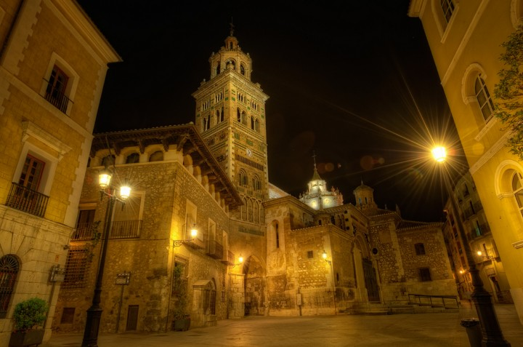

Slide 23
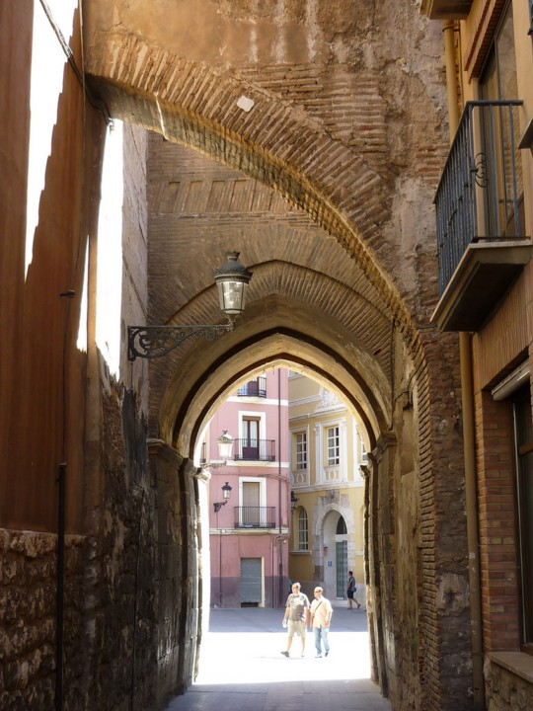

Slide 24
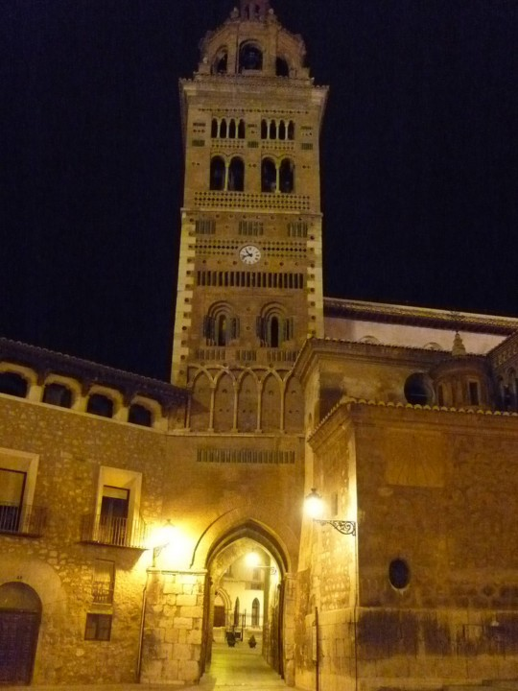

Slide 25
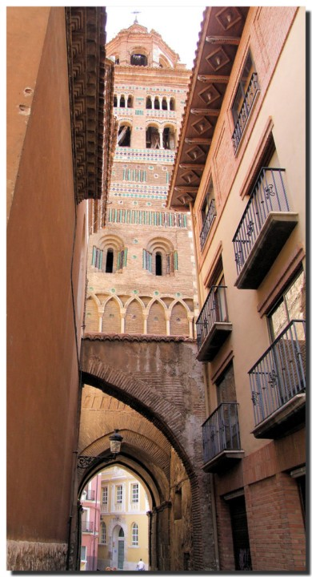

Slide 26



Accede a la sección que desees desde aquí:
Propia Creación
De la Red
Dedicatorias | Eróticos | Fechas Especiales
Graciosos | Historia y Arte | Lugares
Naturaleza y Ciencias | Política | Reflexión
Salud | Románticos | Religiosos
Dedicatorias | Eróticos | Fechas Especiales
Graciosos | Historia y Arte | Lugares
Naturaleza y Ciencias | Política | Reflexión
Salud | Románticos | Religiosos
Si deseas recibir pps periódicamente en tu correo electrónico subscríbete aquí:

